Slide 1

ANEXO 1
Hermosillo, Sonora a enero de 2026

Slide 2

EJEMPLO DE COMERCIALIZACIÓN
CDMX
GUADALAJARA
MONTERREY
PUEBLA
TIJUANA
CIUDADES
CON 32.9
MILLONES DE
HABITANTES

Slide 3
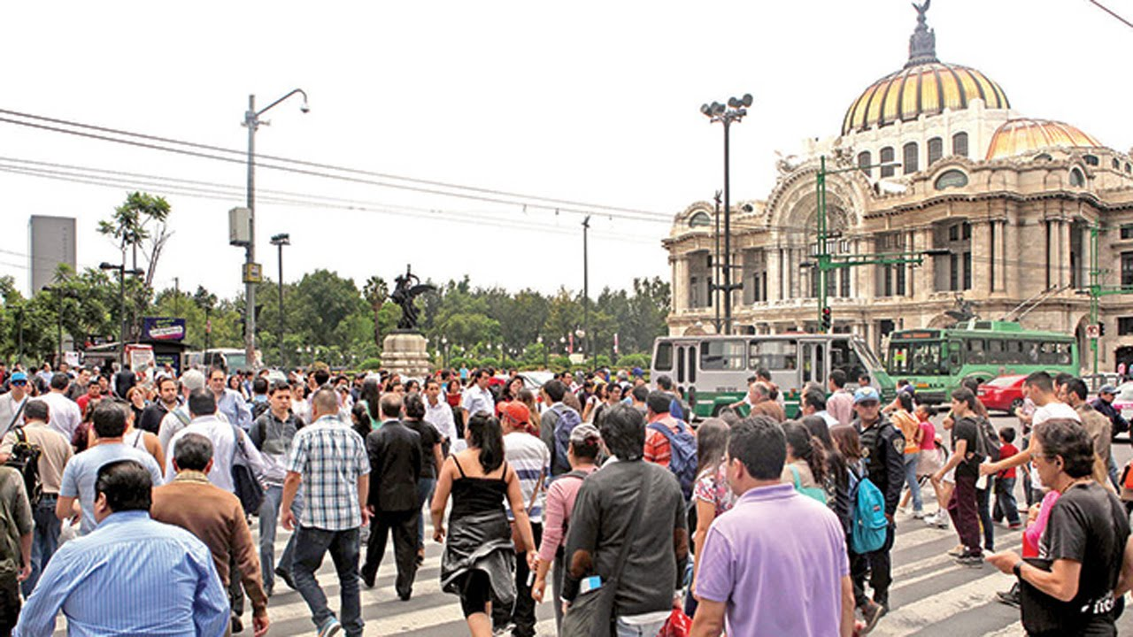
SON 32.9 MILLONES DE HABITANTES,
SI CONSUMIERAN ELLAS
EL 0.00043769 % AL MES,
CON ESTO SE VENDERÍAN
LOS 14,400 CORTES REPRESENTANDO
EL TOTAL DE NUESTRA PRODUCCION

Slide 4
CDMX MEATME TEL.- 800 999 0683
19.- MEATME AVANTE
AVENIDA SANTA ANA 212
EX –EJIDO DE SAN FRANCISCO CULHUACAN
20.- MEATME HUIPULCO
CALZADA DE TLALPAN 4372
21.- MEATME MIRAMONTES
AVENIDA CANAL DE MIRAMONTES 3011
LOCALES 1 AL 5
22.- MEATME INSURGENTES SUR
AVENIDA INSURGENTES SUR 4142
23.- MEATME ZONA ESMERALDA
AV. JORGE JIMENEZ CANTU
LOTE 1 Y 2 LOCAL 1 A
24.-CORTE Y NORTE SAN ANGEL
ALTAVISTA BUSSINESS CENTER
AV. REVOLUCION #1637 B
TEL.- 55 5550 2647
25.-CORTE Y NORTE NAPOLES
B. FILADELFIA # 83
BENITO JUAREZ
TEL.- 55 5523 8286
1.- MEATME TECAMACHALCO FUENTE DE LAS AGUILAS 2 LOMAS DE TECAMACHALCO
2.- MEATME MARIANO ESCOBEDO GRAL. MARIANO ESCOBEDO 48
3.- MEATME ECHEGARAY AVENIDA GUSTAVO BAZ 95 FRACCIONAMIENTO BOSQUE DE ECHEGARAY
4.- MEATME -NAPOLESEJE 5 SUR, SAN ANTONIO 95
5.- MEATME SAN MATEOBLVD. DE LA STA. CRUZ 166 SANTA CRUZ ACATLAN
6.- MEATME XOLA
J. ENRIQUE PESTALOZZI 403
COL. NARVARTE PONIENTE
7.- MEATME INTERLOMAS
BLVD. MAGNOCENTRO 39
8.- MEATME LOMAS VERDES
COL. DE LAS TERMAS 32 LOTE 8 MANZANA 27-A
FRACCIONAMIENTO BOULEVARES
9.- MEATME EJE CENTRAL
EJE CENTRAL LAZARO CARDENAS 892
10.- MEATME LAS AGUILAS
CALZADA LAS AGUILAS 1089
11.- MEATME VIVEROS DE LA LOMA
CALLE SOR JUANA INES DE LA CRUZ 1058
COL. VIVEROS DE LA LOMA
12.- MEATME MONTEVIDEO
AV. MONTEVIDEO 405
13.- MEATME COYOACAN
AVENIDA MIGUEL ANGEL DE QUEVEDO 594
14.- MEATME SANTA FE
AV. SANTA FE 578
CONTADERO
15.- MEATME AVENIDA TOLUCA
AVENIDA TOLUCA 1036
16.- MEATME CASTORENA
CALLE JOSE MARIA CASTORENA 320
CUAJIMALPA
17.- MEATME SAN JERONIMA
AV. SAN JERONIMO 1130
SAN JERONIMO LIDICE
18.- MEATME ARBOLEDAS
AVENIDA DE LOS JINETES 50
26.-SONORAS´S MEAT
333 627 5892
331 657 2418
contacto@sonorameat.com
SON DE GUADALAJARA
PERO HAY EN CDMX
27.- CORTES FINOS PATAGONICOS
CALLE FUENTES BROTANTES #26
COL. PORTALES ORIENTE
TEL.- 55 2595 6416
28.- CARNES PREMIUM SAN MIGUEL “ARAGON”
AV. 608 223, SAN JUAN DE ARAGON IV SECCION
GUSTAVO A. MADERO
TEL.- 55 2158 5358
29.- PARDO LA CARNE Y LA PESCA POLANCO
AV. HORACIO 330, POLANCO, POLANCO V SECCON
TEL.- 55 5920 6049
30.- CORTES FINOS LOS YAQUIS SANTA MONICA
AV. VIA ADOLFO LOPEZ MATEOS # 62 HABIT. VALLE DE SANTA MONICA
TLALNEPANTLA DE BAZ, EDO DE MEX.
TEL.- 55 2913 0995

Slide 5
GUADALAJARA, JALISCO
1.- CEDIS OBRADOR
PRIV. DE MIRASOLES #105
COL. MIRASOLES
ZAPOPAN
TEL. 331 204 3210 Y 331 204 3211
2.- CONCHITA
AV. TABACHINES # 4199 B LOCAL 14-15
COL. LOMA BONITA
ZAPOPAN
TEL.- 333 634 3978 Y 333 632 0474
3.- NUEVA ESCOCIA
NUEVA ESCOCIA # 1494
COL. PROVIDENCIA
GUADALAJARA
TEL.- 333 642 3800 Y 333 642 3808
4.- PLAZA NUEVA GALICIA
ANTIGUO CAMINO REAL # 423
COL. GAVILANES
TLAJOMULCO DE ZUÑIGA
TEL.- 331 204 3210 Y 331 204 3211
5.- TOSCANA
AV. SANTA MARGARITA # 3849 LOCAL 14
COL. VALLE REAL
ZAPOPAN
TEL.- 331 199 5586 Y 333109 1915
6.- SANTA TERE
HERRERA Y CAIRO # 1545
COL. SANTA TERE
GUADALAJARA
TEL.- 333 825 2963
7.- EXPRESS
CAMINO REAL COLIMA # 423 LOCAL 7C - 7D
COL. LOS GAVILANES
LOS GAVILANES, JALISCO
TEL.- 333 804 0098 Y 331 368 6215
8.- MERCADO DELICIAS BEEF
RAMÓN CORONA #750
COL. LOS GAVILANES
SAN AGUSTÍN, JALISCO
9.-BOUTIQUE DE CORTES
CALLE LINCOLN # 149 COL. VALLARTA NORTE
TEL.- 33 2161 6558
10.- SONORA´S MEAT
AV. LAPIZLAZULI # 2745-B VICTORIA
TEL.- 33 3632 7356
11.- SONORA´S MEAT CHAPALITA
AV. TEPEYAC # 57, CHAPALITA
TEL.- 33 2306 2240
12.- SONORA´S MEAT PATRIA
AV. PATRIA # 1500 STA. CATALINA
TEL.-33 3125 3448
ZAPOPAN
13.- CARNES FINAS DE SONORA (CAFISON AMERICAS)
AV. DE LAS AMERICAS, LADRON DE GUEVARA,
TEL.- 33 3616 1204
14.- CARNICERIA GUADALAJARA
AV. MIGUEL HIDALGO Y COSTILLA # 474 INTERIOR # 143 ZONA CENTRO
TEL.- 33 3613 6882
15.- IMPORTADORA DE CARNES Y CORTES FINOS
AV. RUBEN DARIO # 307 CIRCUNVALACION VALLARTA
TEL.- 33 3615 3949

Slide 6
MONTERREY,
NUEVO LEÓN
5.- COMERCIAL DE CARNES DE MONTERREY
AV. RODRIGO GOMEZ # 1801 CENTRAL
TEL.- 81 8370 6988
MONTERREY, N.L.
6.- CARNES FINAS SAN JUAN CONTRY
PROLONGACION, AV. ALFONSO REYES # 4561 VILLA DEL RIO
TEL.- 81 8365 6555
MONTERREY, N.L.
7.- JT CARNES
AV. ADOLFO RUIZ CORTINES OTE. # 3269 COYOACAN
TEL.- 81 1086 1557
MONTERREY, N.L.
8.- JT CARNES SUC. HERRADURA
CLUB DE GOLF LS HERRADURA, AV. PORTAL DEL HUAJUCO # 100-
RECIDENCIAL Y, SIN NOMBRE DE COL. 51
TEL.- 81 1409 7900
MONTERREY, N.L.
9.- JT CARNES SUC. APODACA
AV. HECTOR CABALLERO # 300-E, COL. VENTURA DE SASIS II
TEL.- 81 1086 1557
APODACA N.L.
10.- JC CARNES SUC. MONTEMORELOS
AV. LIVERTAD # 303, DEL MAESTRO
TEL.- 826 263 6101
MONTEMORELOS, N.L.
1.- CARNES GARZA
CARRETERA NACIONAL KM 263
PLAZA LOS CRISTALES, LOCALES 1 Y 2
COL. LOS CRISTALES
MONTERREY, NUEVO LEÓN
TEL.- 811 291 0172
2.- CARNES FINAS REGIAS (CAFIRSA)
AV. PASEO DE LOS EONES # 2006
CUMBRES SEGUNDO SECTOR
SECCIÓN C
MONTERREY, NUEVO LEÓN
TEL.- 812 527 0750
3.-CARNES FINAS SAN JUAN
CUMBRES
AV. RAUL RANGEL FRIAS # 316
CUMBRES SEGUNDO SECTOR,
SECCIÓN C
MONTERREY N,L
TEL.- 818 373 8973
4.- CANTU (MAYOREO EN CARNES CANTU, S.A DE C.V.)
TAPIA # 729 PONIENTE
MONTERREY N.L
TEL.- 818 372 0500 / 818 375 1395 / 818 373 4150
818 375 4627 / 818 372 3145

Slide 7
PUEBLA, PUEBLA
1.-CARNES FINAS EL NORTEÑO
AV. 17 PTE. 1105 B
BARRIO DE SANTIAGO
PUEBLA, PUEBLA
2.-ALIMENTOS Y PRODUCTOS DEL NORTE
PRINCIPAL CAMINO REAL A SAN ANDRÉS,
VILLA SE ZAVALETA
PUEBLA, PUEBLA
TEL.- 222 284 9344
3.- DISTRIBUIDORA DE CARNES MARIO
MÉXICO-PUEBLA 7502-2, IGNACIO ROMERO VARGAS
PUEBLA, PUEBLA
TEL.- 222 249 9482
4.- CARNES Y CORTES LA SULTANA
MONTE CÁRPATOS # 46
PLAZAS DE GUADALUPE
PUEBLA, PUEBLA
TEL.- 222 234 0833
5.- CARNICERIA Y CORTES FINOS SAN ANTONIO
CALLE 4 SUR # 9714 ARBOLEDA DE LOMA BELLA
TEL.- 222 368 9182
PUEBLA, PUEBLA

Slide 8
TIJUANA, BCN
1.- CARNICERIA BUENA VISTA
SANTA INÉS 317
COL. BUENA VISTA
TEL.- 664 682 2145
TIJUANA B.C.
2.- CARNICERIA CANALES
FLORES MAGON #245
ZONA CENTRO
TEL.- 664 685 6186
TIJUANA B.C.
3.- MERCADO DE CARNES
BLVD. GRANADOS # 21252
JARDÍN DORADO
TEL.- 664 449 9600
TIJUANA B.C.
4.-GALERIA DE CARNES
PLAZA LA ONCE
AV. MELCHOR OCAMPO # 2011, ZONA CENTRO
TEL.- 664 634 0952
TIJUANA, B.C.
5.- MULTICARNES JUAREZ
GARIBALDI, JUAREZ
TEL.- 664 634 5883
TIJUANA, B.C.
6.-CARNICERIA FAMOSO
CALLE RIO SUCHIATE # 9610, MARRON
TEL.- 664 686 4091
TIJUANA, B.C.
7.-SUPER CARNICERIA
AV. INDUSTRIAL # 114-A, COL. DEL PRADO ESTE
TEL.- 664 388 4236
TIJUANA, B.C.

